Slide 1
ЕГЭ /география/ решение задач

Slide 2
Повторим !
Дни равноденствия- 21 марта , 23 сентября- Солнце в зените над экватором.
21 декабря-день зимнего солнцестояния-Солнце в зените над южным тропиком
22 июня-день летнего солнцестояния-Солнце в зените над северным тропиком
66,5 с.ш.-северный полярный круг
66,6 ю.ш.-южный полярный круг
23,5 ю.ш.; 23,5 с.ш. –тропики(солнце в зените один раз в году)

Slide 3
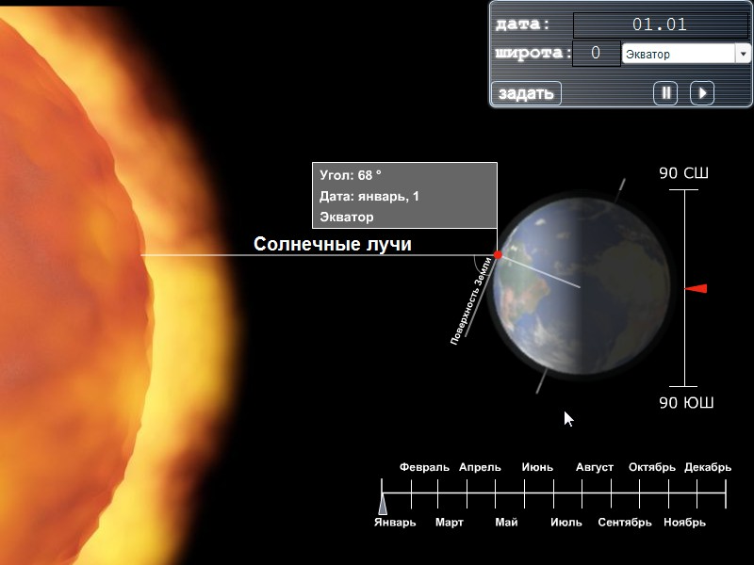
Наклон земной оси

Slide 4
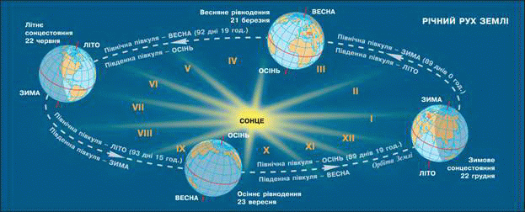
Движение Земли вокруг Солнца

Slide 5
Повторим !
Длина дуги одного часового пояса-15 градусов.
При движении на восток от Гринвичского меридиана время каждого последующего пояса увеличивается на один час
При движении к западу от Гринвичского меридиана время каждого последующего часового пояса уменьшается на один час

Slide 6
Задание №1
Определите, в каком из пунктов, обозначенных буквами на карте Евразии, 1 августа Солнце будет находиться ниже всего над горизонтом в 9 часов по солнечному времени Гринвичского меридиана. Запишите обоснование своего ответа.

Slide 7
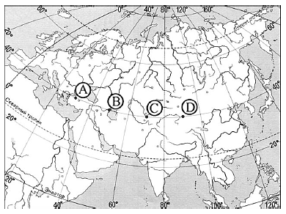

Slide 8
Решение:
Определяем полуденный меридиан:
(12-9)х15=45 (15-длина дуги одного часового пояса)
Дальше всего от полуденного меридиана располагается т.D,значит здесь солнце ниже всего над горизонтом.

Slide 9
Задание№2
Определить географическую долготу пункта, если известно что 14 июня местное время в нем 3 часа, а в Лондоне в этот момент –полночь.
1).Определяем часовой пояс пункта: отличается от Лондона на три часа, время больше, значит двигаемся на восток –III часовой пояс.
2)Длина дуги одного часового пояса-15 градусов, значит пункт будет удален на 15х3=45
3)Пункт находится на меридиане- 45 в.д.

Slide 10
Задание №3
На каком меридиане расположен пункт, если в полдень по Гринвичу местное время на нем 9 часов?
(45 з.д.)

Slide 11
Повторим!
Полуденная высота Солнца над горизонтом на данной паралели равна разности между высотой Солнца над паралелью, над которой оно стоит в зените и разницей в широте между этими паралелями
Полуденная высота Солнца над горизонтом одинакова на паралелях, расположеных на одинаковом расстоянии от паралели над которой оно в зените

Slide 12
Задание №4
Определить высоту солнца над горизонтом в день летнего солнцестояния в полдень в Санкт-Петербурге. Где на Земле в этот день Солнце будет находиться на такой же высоте над горизонтом?
1)Находим полуденную высоту Солнца в Санкт-Петербурге
90 - ( 59 -23,5 ) = 54,5
2)Определяем паралель, где Солнце находится на такой же высоте,как в Санкт-Петербурге:
-Санкт-Петербург находится от тропика на расстоянии : 59-23,5=35,5
-на расстоянии 35,5 от северного тропика расположена параллель 23,5- 35,5= -12, т.е.

Slide 13
Задание №5
Определить географическую широту пункта, если там 21 марта в полдень тень от предметов падает на север.
21 марта солнце в зените над экватором, значит пункт находится в северном полушарии.
Географическая широта- Х, 90-(х-0)=45, отсюда х=45, т.е. пункт находится на широте 45 с.ш.

Slide 14
Повторим!
Продолжительность светового дня в июле уменьшается при движении к югу от северного тропика
Продолжительность светового дня в январе уменьшается при движении к северу от южного тропика
Солнце в зените бывает только на паралелях между северным и южным тропиком

Slide 15
Задание №6
В каком из африканских государств наблюдается наименьшая продолжительность светового дня в июле? Ход ваших мыслей запишите.
Можно ли утверждать, что в Африке есть страны , над территорией которых Солнце никогда не бывает в зените? Обосновать.

Slide 16
Повторим!
Е=Р-С (в расчете на тысячу человек)
Для развитых стран характерно:
-низкий естественный прирост
-депопуляция
-старение населения
-ПВП – «трапеция»
Для развивающихся стран характерно:
-высокий естественный прирост
-высокая доля детей
-ПВП- «треугольная»

Slide 17
Задание №7
Используя приведенные в таблице данные, определите, в какой из стран – Алжире, Чили или Италии – показатель смертности в расчете на 1 тыс. жителей наибольший. Для обоснования своего ответа запишите необходимые числовые данные или рассуждения. Объясните, почему в этой стране показатель смертности наибольший.

Slide 18
Демографические показатели
вопросы | Алжир | Чили | Италия
Общая численность населения | 33,3 | 16,3 | 58,1
Доля населения в возрасте до 15 лет, % | 35 | 25 | 14
Доля населения старше 65 лет, % | 5 | 8 | 19
Рождаемость(промилле) | 17,1 | 15 | 8,5
Естественный прирост(прмилле) | 12,1 | 9,1 | -2,0
Ожидаемая продолжительность жизни | 73,5 | 76,9 | 80,0
Доля городского населения | 49 | 87 | 90

Slide 19
Решение:
1).Е=Р-С, С=Р-Е Алжир- 5 пр., Чили- 6пр. Италия- 10,5пр.
2)Доля лиц старше 65 лет: Италия-19%

